Slide 1
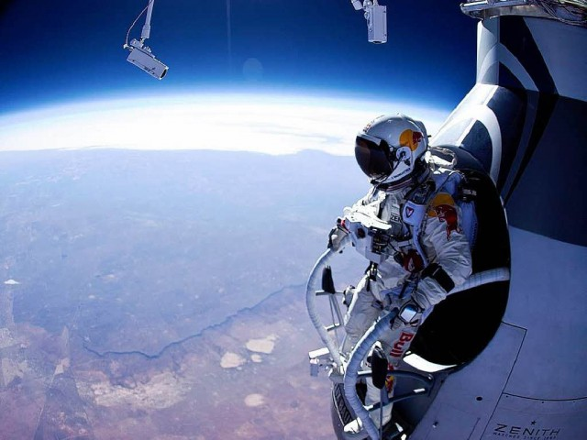
Felix Baumgartner
Notes:
Felix Baumgartner je 14. listopada, 2012. godine, skočio iz svemirske kapsule, s visine od 39 000 metara, sa ruba zemljine atmosfere.

Slide 2
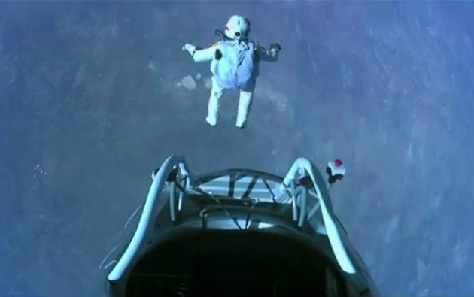
Felix Baumgartner
Notes:
Padao je brzinom od 1342 km/h što je brže od brzine zvuka. On je prvi čovjek koji je probio zvučni zid bez da je bio u nekoj letjelici.
Zašto je on to učinio?
: Skok je bio jako opasan. Lako je moglo doći do toga da pogine.
Kada se pitamo zašto je netko nešto učinio, što se zapravo pitamo?
Pretpostavite temu današnjeg sata

Slide 3

MOTIVACIJA
Naša pokretačka snaga

Slide 4

Možete li definirati motivaciju? Što to za vas znači?

Slide 5
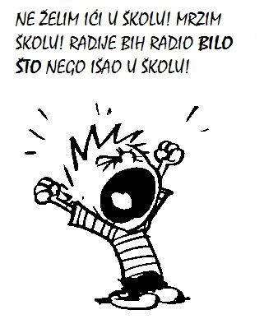
Motivacija
Što je to motivacija?
  Proces koji usmjerava, određuje intenzitet i ustrajnost ponašanja usmjerenog prema nekom cilju.
Kako se motivirate
kada vam se nešto baš ne da?

Slide 6
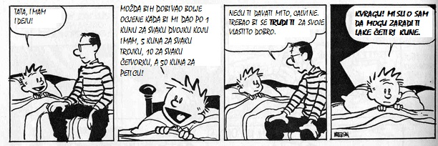
Motivacija
Što vas motivira za učenje?
Što vas motivira za bavljenje hobijima?
Vanjski i unutarnji motivatori i njihova važnost
Notes:
motivatori su vanjski (nagrada, ocjena, dolazak roditelja u školu itd.),
unutarnji
( znatiželja, kompetencija, potreba za proširivanjem znanja itd. ) te njihovu važnost.

Slide 7
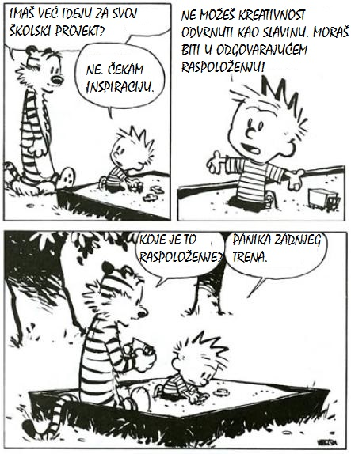
Motiv
Motivi su poticaji koji čovjekovo djelovanje usmjeravaju prema nekom cilju, održavaju to djelovanje i određuju njegov intenzitet.
Notes:
POBUDE = POTICAJI
Suvremena psihologija tumači ljudsko ponašanje kroz potrebe i vanjske poticaje.
Postoje biološki i psihosocijalni motivi.

Slide 8
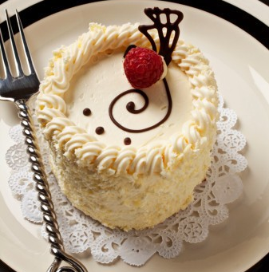
Primjer
Ako dugo vremena nismo jeli osjećat ćemo intenzivnu glad. Javit će se jaka potreba za hranom. Kada pojedemo obrok, ta potreba će biti zadovoljena.
Zamislite da nakon ručka s prijateljima idete na kavu u omiljenu slastičarnicu. Svi kolači su dobri i odabirete jedan. Niste ga odabrali zato što ste gladni, nego zato što ste išli na kolače s prijateljima. Da ste išli negdje drugdje, ne biste jeli kolače.
Koja je razlika vaše motivacije za jelom
u ova dva slučaja?
Notes:
Koja je razlika vaše motivacije za jelom u ova dva slučaja?
Povezuje učeničke odgovore s podjelom motiva na biološki motiv i psihosocijalni motivi.

Slide 9
Motivi
Biološki Psihosocijalni

Slide 10

Motivi
Biološke potrebe (primarni motivi)
Svi ljudi imaju biološke potrebe to jest primarne motive koji nam omogućuju preživljavanje.
Primjer nekih bioloških potreba?

Slide 11


Motivi
Biološke potrebe
Glad, žeđ, disanje, potreba za stalnom tjelesnom temperaturom, seksualne potrebe
Kako ih zadovoljavamo?
Koji je cilj zadovoljavanja ovih potreba?
  homeostaza
Notes:
BIOLOŠKI MOTIVI su važni za preživljavanje (potreba za hranom, vodom, spavanjem, kretanjem, očuvanjem fizičkog integriteta…). Biološke potrebe su socijalizirane tj. njihov način zadovoljavanja određen je društvenim normama.
Može li mi netko definirati pojam homeostaze?
Za normalno odvijanje fizioloških procesa u organizmu nužno je održavanje stabilnih uvjeta u unutarnjoj okolini.
Objašnjava važnost regulacije unutarnje okoline organizma to jest održavanja stabilnih uvjeta za normalno odvijanje fizioloških procesa.
Homeostazu omogućuje niz tjelesnih procesa.

Slide 12
Motivi
Motivacijski ciklus kod bioloških potreba sastoji se od četiri dijela:
Poduzimanje akcije
Postizanje cilja (oslobađanje od napetosti)
Pojava neke potrebe
Ravnoteža
Notes:
1. pojava neke potrebe (stanje napetosti)
2. poduzimanje akcije
3. postizanje cilja (oslobađanje od napetosti)
Cilj je postići HOMEOSTAZU ILI RAVNOTEŽU U ORGANIZMU.
Što znači pojam homeostaza?
Što može porušiti našu homeostazu?

Slide 13
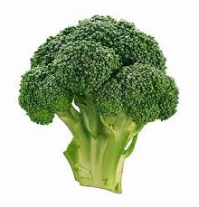
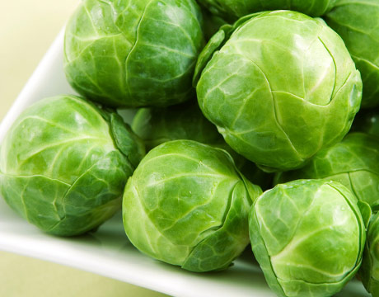
Motivi
Iako smo rekli da svi ljudi dijele biološke potrebe- rade li svi ljudi to na isti način?
Što mislite, zbog čega je to tako?
Notes:
Hrana koju ne volimo, Muslimani, Židovi ---- UČENJE

Slide 14
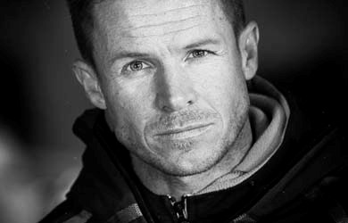
Motivi
Felix Baumgartner
Što je njega motiviralo?
Notes:
Vjerojatno nije ni jedna od bioloških potreba zato jer je ugrozio svoj život, mogao je poginuti, sve mu je bilo u neravnoteži
Povezuje učeničke odgovore sa drugom kategorijom potreba; stečenim potrebama. PSIHOLOŠKE

Slide 15



Motivi
Psihosocijalni motivi – stečene potrebe
naučene i razlikuju se od osobe do osobe;
Možete li mi navesti neke stečene potrebe?
Notes:
potreba za društvom
Potreba za znanjem
Potreba za ugledom
Uspjehom
…

Slide 16

Motivi
Psihosocijalni motivi
to mogu biti potreba za znanjem, potreba za ljudskim društvom, potreba za ugledom, postignućem, prisnošću, zabavom.
U osnovi stečenih potreba nalaze
se psihološki čimbenici.
Notes:
PSIHOSOCIJALNI MOTIVI su naučeni.
Motiv za druženjem se sastoji u želji za uspostavljanjem i održavanjem prijateljskih veza s velikim brojem ljudi.
Motiv za prisnošću je želja za bliskom komunikacijom s drugom osobom.
Motiv za postignućem je želja da se postigne visoki uspjeh u onome što se radi.
U psihosocijalne motive spada i potreba za ljubavlju, promjenom, položajem, zabavom, napretkom, kreativnošću…

Slide 17


Vrste motivacije
Što vas motivira na učenje?
Notes:
NAGRADE ili UNUTRAŠNJA ŽELJA ZA ZNANJEM?
Učeničke odgovore povezuje s podjelom motivacije na unutarnju i vanjsku odnosno intrinzičnu i ekstrinzičnu.
Objašnjava pojmove

Slide 18


Vrste motivacije
Intrinzična Ekstrinzična
Notes:
Ekstrinzična - ona koja se zasniva na vanjskim poticajima, nagradama, beneficijama
Intrinzična - kada se u osnovi ponašanja nalaze unutarnji poticaji, interes, znatiželja
PITANJE? Je li vam se ikad dogodilo da jako volite neku aktivnost, a kada je morate raditi za ocjenu, počne vam se gaditi?
PRIMJER S GLAZBENOM ŠKOLOM, NATJECANJIMA, UČENJEM JEZIKA, ČITANJEM…..
VRSTE MOTIVACIJE
Ekstrinzična motivacija se zasniva na vanjskim poticajima, nagradama.
Intrinzična motivacija proizlazi iz unutarnjih pobuda, zadovoljstvo proizlazi iz same djelatnosti.

Slide 19
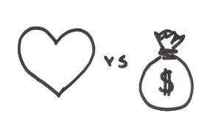
Motivacija
Razlika ekstrinzične i intrinzične motivacije
Motivacija
Ekstrinzična
Intrinzična
Radimo nešto zato što ćemo za tu aktivnost dobiti neku nagradu
Radimo nešto zbog toga što nam je aktivnost sama po sebi ugodna

Slide 20
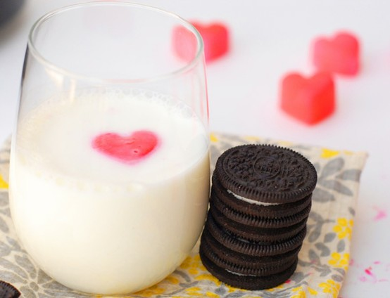
Vrste motivacije
Što mislite hoće li svi motivi uvijek biti jednako važni za pojedinca?
Postoje li potrebe koje je potrebno zadovoljiti prije drugih?

Slide 21
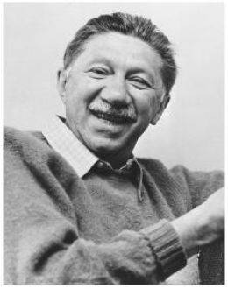
Maslowljeva hijerarhija motiva
Američki psiholog Abraham Maslow smatrao je da su neki motivi važniji od drugih i da se mogu poredati po važnosti.
Dok se ne zadovolje
motivi koji su na nižim
razinama,
pojedinac neće krenuti u
zadovoljavanje
onih koji su na višim.
Notes:
Prezentira učenicima Maslowljevu piramidu.
Dok se ne zadovolje oni motivi koji su na nižim razinama, pojedinac neće krenuti u zadovoljavanje onih koji su na višim.
BAREM DJELOMIČNO!!!!
Psiholog Abraham Maslow pretpostavio je da su ljudske potrebe hijerarhijski organizirane.
Maslow je hijerarhiju motiva prikazao u obliku piramide. Na dnu Maslowljeve piramide su fiziološke potrebe, a na vrhu je potreba za samoaktualizacijom.

Slide 22
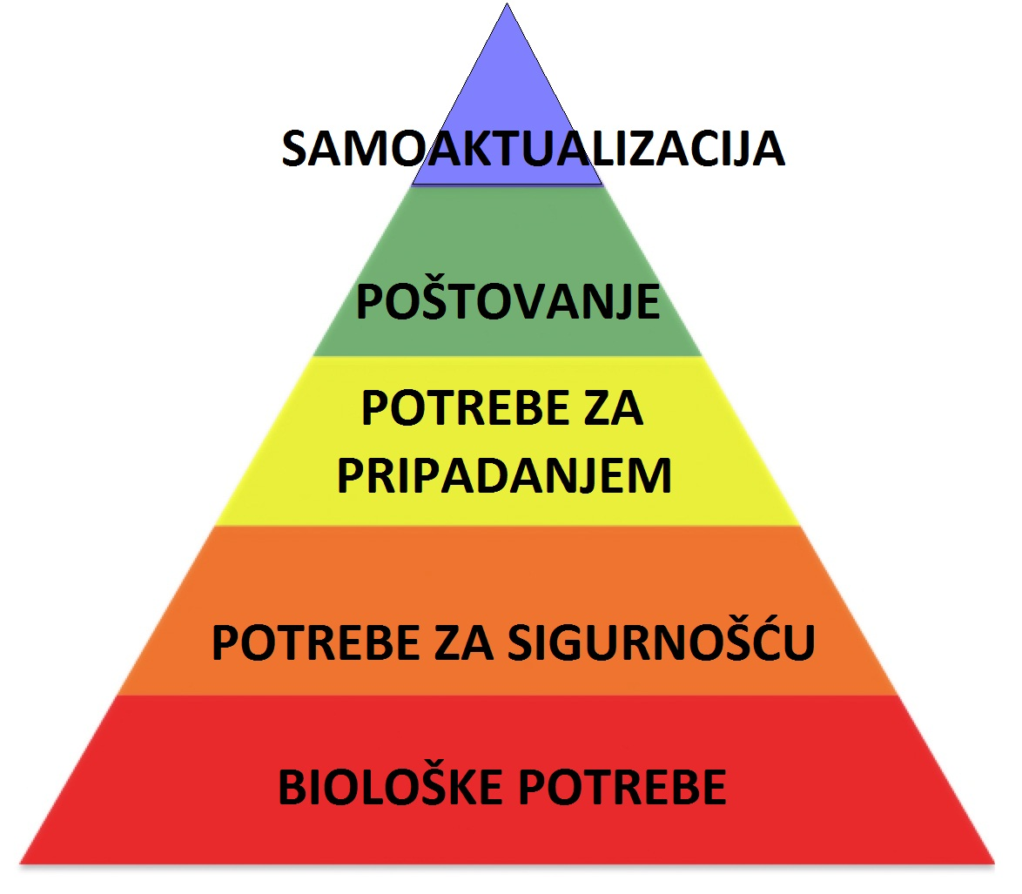
Maslowljeva hijerarhija motiva

Slide 23


Maslowljeva hijerarhija motiva
Koje potrebe bi mogle spadati u biološke?

Slide 24


Maslowljeva hijerarhija motiva
Što bi bila potreba za sigurnošću?
Notes:
ZDRAVLJE; POSAO; SIGURNOST U OKOLINI

Slide 25

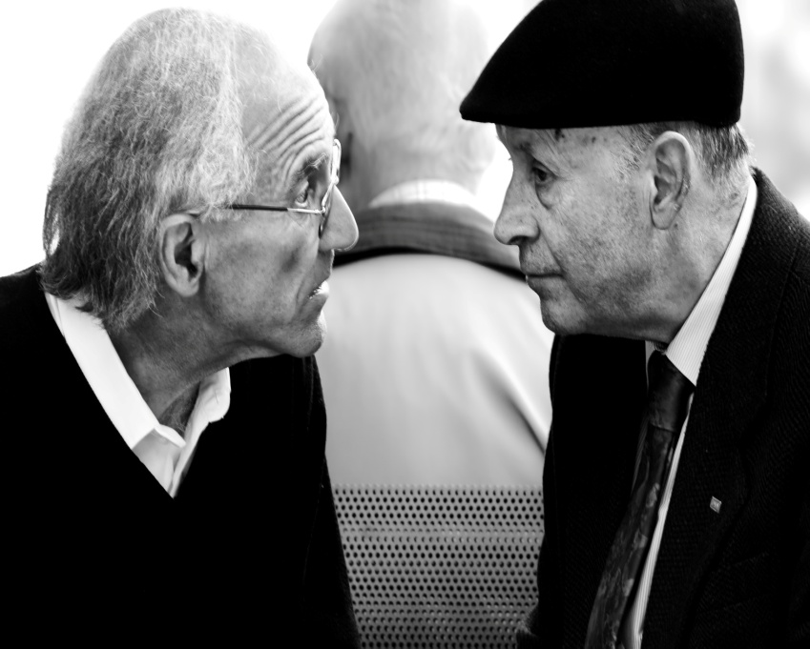
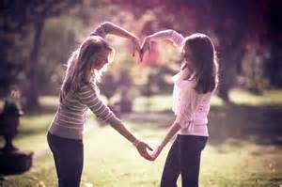
Maslowljeva hijerarhija motiva
A za pripadanjem?

Slide 26


Maslowljeva hijerarhija motiva
Što bi bila potreba za
poštovanjem?
Notes:
SAMOPOŠTOVANJE! Uspjeh, ugled, poštovanje drugih…

Slide 27
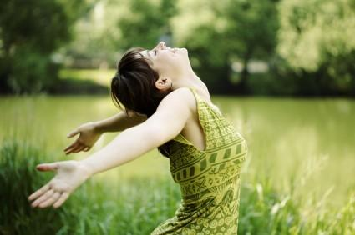
Maslowljeva hijerarhija motiva
Što mislite, što je samoaktualizacija?
Tko je po vama samoaktualiziran?
Znate li neku osobu u svojoj okolini koju biste mogli nazvati samoaktualiziranom?
Notes:
SAMOAKTUALIZACIJA: potreba za pronalaženjem svojih kreativnih mogućnosti i njihovim uspješnim ostvarivanjem u životu

Slide 28
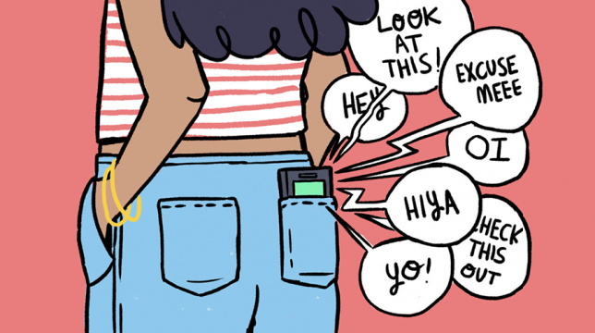
Sukob motiva
Što se događa kada imamo više potreba odjednom ili imamo više želja u istom trenu?
  Konflikt (sukob) motiva nastaje kada imamo dva ili više motiva koje ne možemo uskladiti ili istodobno zadovoljiti
  Neugodno stanje, izvor frustracije

Slide 29

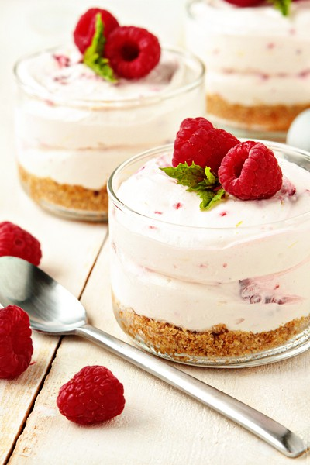
Sukob motiva
Sukob višestrukog privlačenja – slatke muke
Notes:
SUKOB MOTIVA
U nekim situacijama možemo imati više želja ili potreba koje su međusobno neuskladive.
Ovaj konflikt nastaje kada moramo birati između dva ili više podjednako privlačna cilja.
Što su ciljevi sličniji, to je konflikt veći. Poslovica koja opisuje ovaj konflikt glasi „Ne možeš imati i ovce i novce“.

Slide 30


Sukob motiva
2. Sukob višestrukog odbijanja:
Pojedinac mora birati između dva ili više nepoželjna cilja – izbor između dva zla
Notes:
Poslovica koja opisuje ovaj konflikt glasi „Između dva zla odaberi manje

Slide 31


Sukob motiva
3. Sukob istovremenog privlačenja i odbijanja
Isti cilj istovremeno i privlačan i odbojan
Notes:
Javlja se kada isti cilj ima i pozitivne i negativne strane. Ovaj konflikt se teško rješava, jer što smo bliže tom cilju raste sila odbijanja.
To dovodi do odustajanja i udaljavanja od cilja. Što se više udaljavamo od cilja ponovno raste njegova privlačnost.

Slide 32
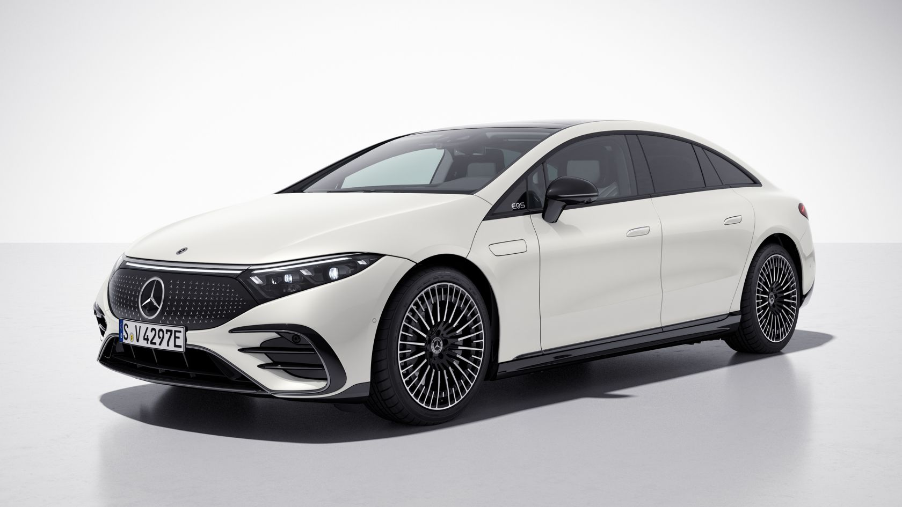
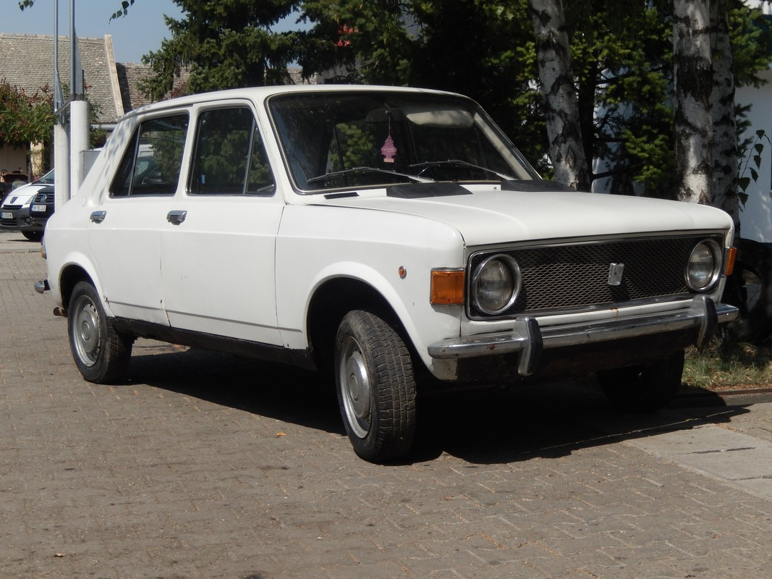
Sukob motiva
4. Sukob višestrukog istovremenog privlačenja i odbijanja – dva cilja, svaki sa svojim prednostima i nedostatcima
Notes:
Moramo odabrati između dva podjednako privlačna i odbojna cilja.

Slide 33
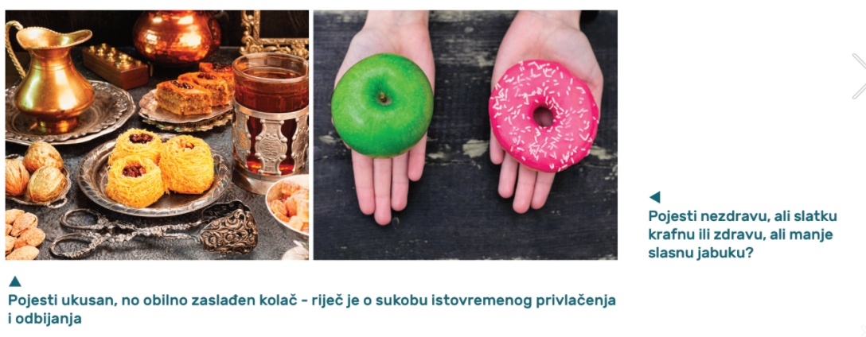
Zadatak
Napišite po jedan primjer za svaki od sukoba motiva iz svog života.

Slide 34
Zadatak
Suvremeni istraživači smatraju da ne postoji univerzalna podjela motiva koja vrijedi za sve, već postoje velike individualne razlike u tome na koji način pojedinci vrednuju svoje motive. Vaš zadatak jest da sami za sebe navedene motive poredate po tome koliko su oni vama osobno važni. Drugi zadatak jest da navedene motive svrstate u Maslowljevih pet kategorija.

Slide 35
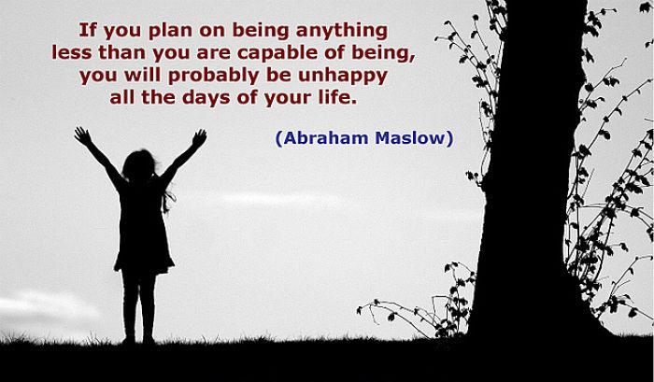
Hvala na pažnji!

